Slide 1
http客户端编程

Slide 2

HTTP协议
HTTP协议，是一种详细规定了浏览器和万维网(WWW = World Wide Web)服务器之间互相通信的规则，通过因特网传送万维网文档的数据传送协议。
Notes:
选择正确的方法

Slide 3
HTTP 0.9 1991年
HTTP 1.1 1997年
HTTP 1.0 1996年
HTTP 2.0 2015年
Notes:
HTTP 版本

Slide 4
客户端
之前createServer（）是服务端编程
浏览器也算是客户端
客户端（Client）或称为用户端，是指与服务器相对应，为客户提供本地服务的程序。
Notes:
选择正确的方法

Slide 5
客户端
http 模块提供了两个函数 http.request 和http.get，功能是作为客户端向HTTP服务器发起请求。
http.request(options, callback) 发起 HTTP 请求。
Option：是一个类似关联数组的对象，表示请求的参数
Callback：是请求的回调函数。
Notes:
选择正确的方法

Slide 6
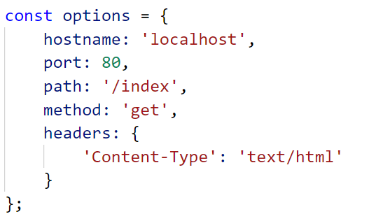

请求配置项
Notes:
选择正确的方法

Slide 7
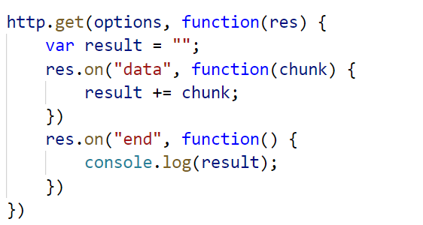
请求配置项
如何使用http模块的get请求来获取一个页面的html代码？
Notes:
选择正确的方法

Slide 8
请求分类
客户端发起的请求可以分为GET和POST两种请求。
GET 和 POST 只是 HTTP 协议中两种请求方式。
GET请求会在地址信息中显示请求资源路径及传递参数。
POST在请求体中存储数据，并进行传输。
Notes:
选择正确的方法

Slide 9

Get、Post请求
POST请求
GET请求
Notes:
选择正确的方法

Slide 10


https://www.jisuapi.com/
http://apistore.baidu.com/
Notes:
http-api

Slide 11
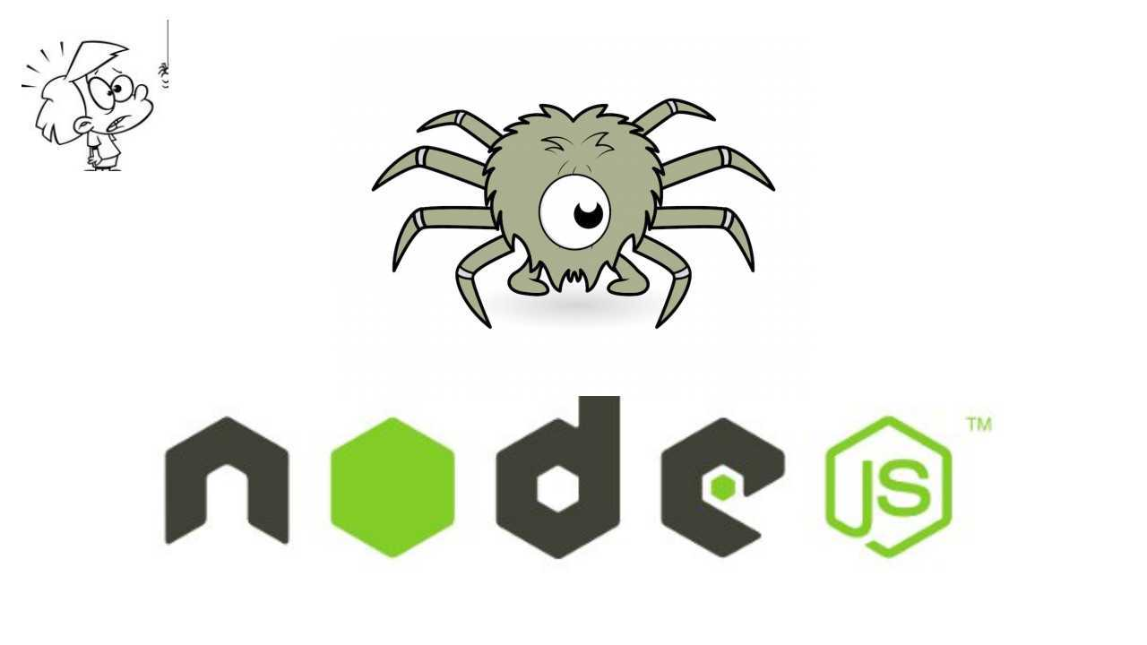
网络爬虫
网络爬虫（又称为网页蜘蛛，网络机器人，在FOAF社区中间，更经常的称为网页追逐者），是一种按照一定的规则，自动地抓取万维网信息的程序或者脚本。
Notes:
选择正确的方法

Slide 12
cheerio
cheerio是jquery核心功能的一个快速灵活而又简洁的实现，主要是为了用在服务器端需要对DOM进行操作的地方
Notes:
选择正确的方法

Slide 13
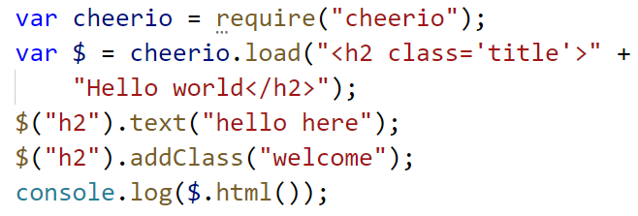
cheerio
Notes:
选择正确的方法

